Slide 1
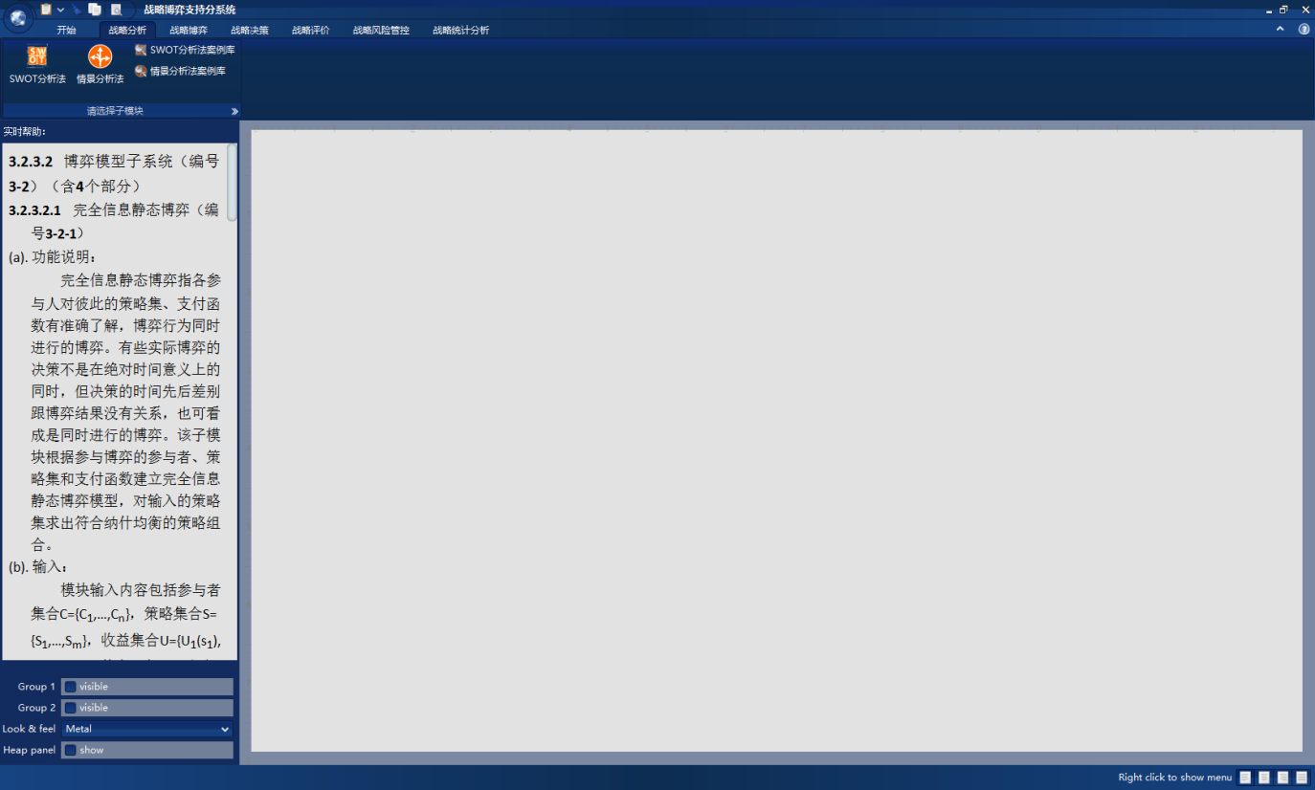
战略博弈支持分系统—战略分析子系统
*战略分析子系统主界面
按钮分组如下：
A.选择战略分析子系统的模块，包括：SWOT分析与SWOT分析案例库、情景分析法与情景分析案例库
A

Slide 2
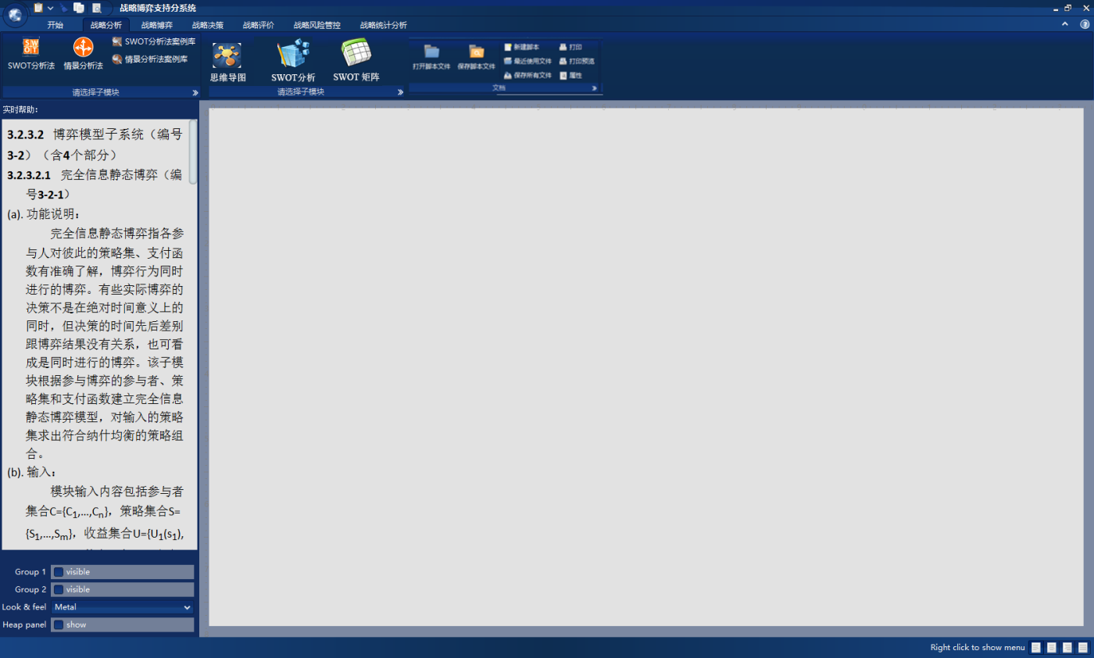
战略博弈支持分系统—战略分析子系统
*SWOT分析主界面
按钮分组如下：
A.选择战略分析子系统的模块，包括：SWOT分析与SWOT分析案例库、情景分析法与情景分析案例库
B.选择SWOT分析的步骤。共有三个步骤：构建思维导图、实施SWOT分析、生成SWOT矩阵
C.分析任务操作：新建分析任务、保存分析任务、最近分析任务等。
A
C
B

Slide 3
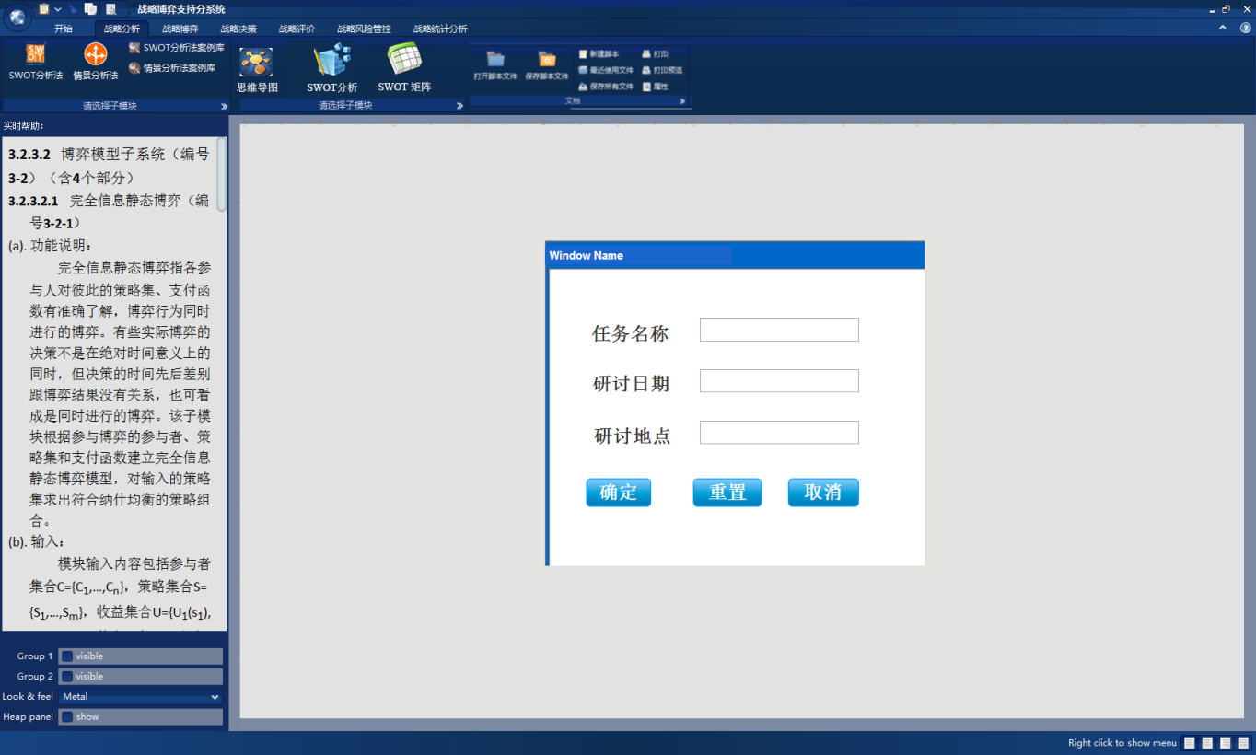
战略博弈支持分系统—战略分析子系统
*新建SWOT分析任务界面
新建SWOT分析任务所需输入的信息：任务名称、研讨时间、研讨地点

Slide 4
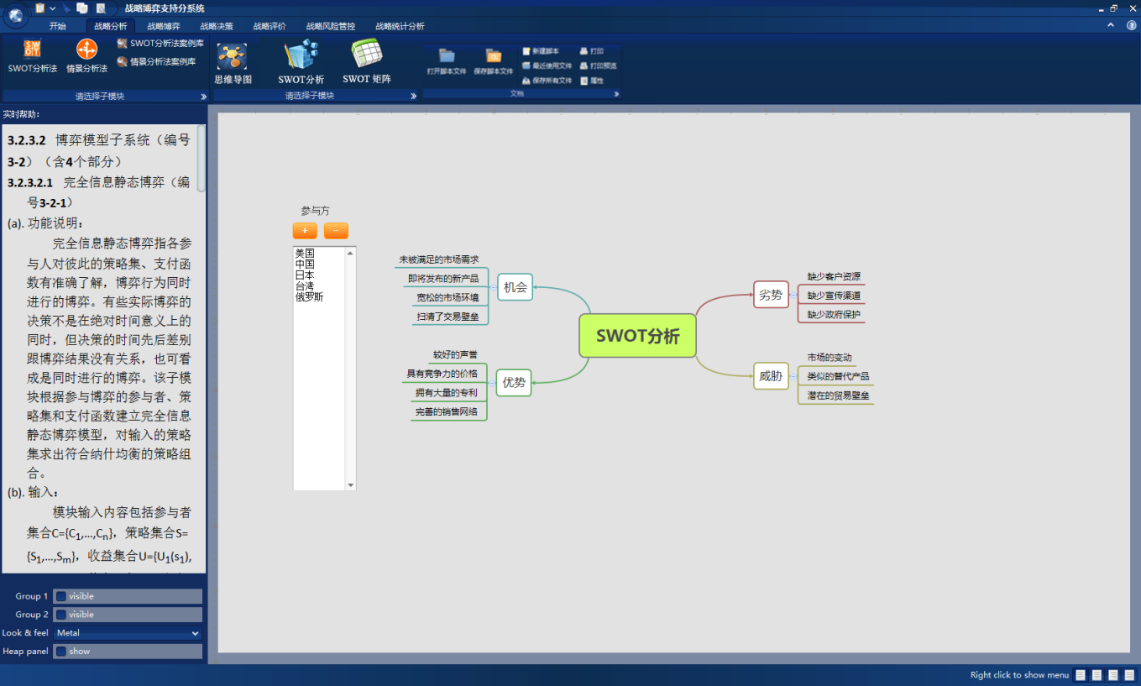
战略博弈支持分系统—战略分析子系统
步骤1：构建SWOT的思维导图
构建SWOT的思维导图
，具体步骤如下：
1.新建参与方
2.选择参与方
3.分别编辑（新建、删除修改）当前参与方的优势、劣势、机会和威胁

Slide 5
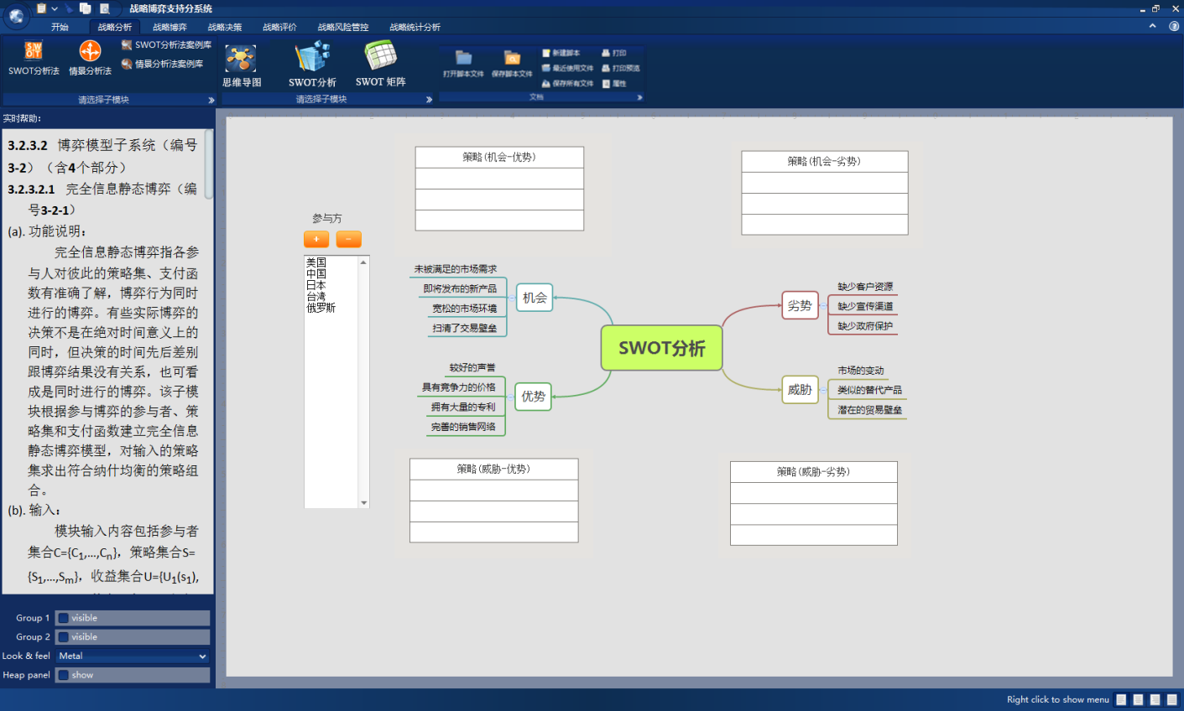
战略博弈支持分系统—战略分析子系统
步骤2：实施SWOT分析
根据上一步所分析的结果，录入相应的应对措施,具体包括以下措施：
1.机会-优势措施
2.机会-劣势措施
3.威胁-优势措施
4.威胁-劣势措施

Slide 6
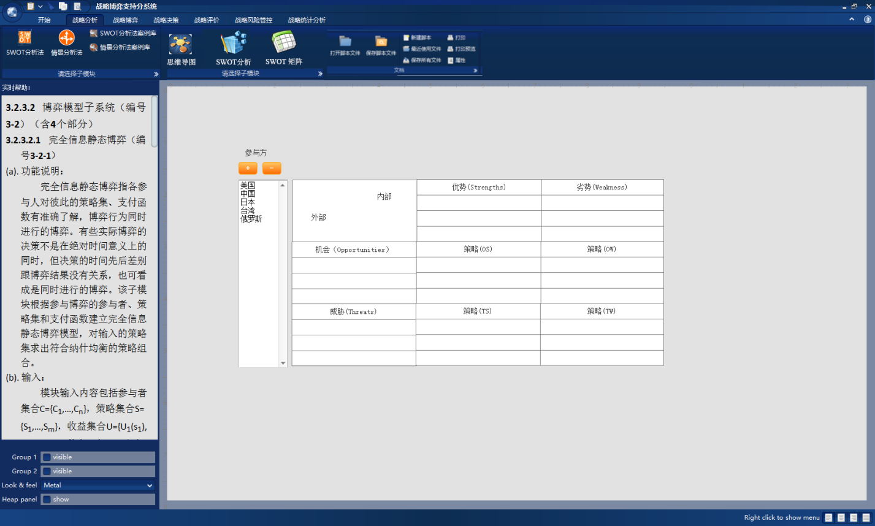
战略博弈支持分系统—战略分析子系统
步骤3：生成SWOT矩阵
可以在SWOT矩阵中对各个参与方的优势、劣势、机会和威胁进行编辑，并可以编辑机会-优势措施、
、机会-劣势措施、威胁-优势措施和威胁-劣势措施

Slide 7
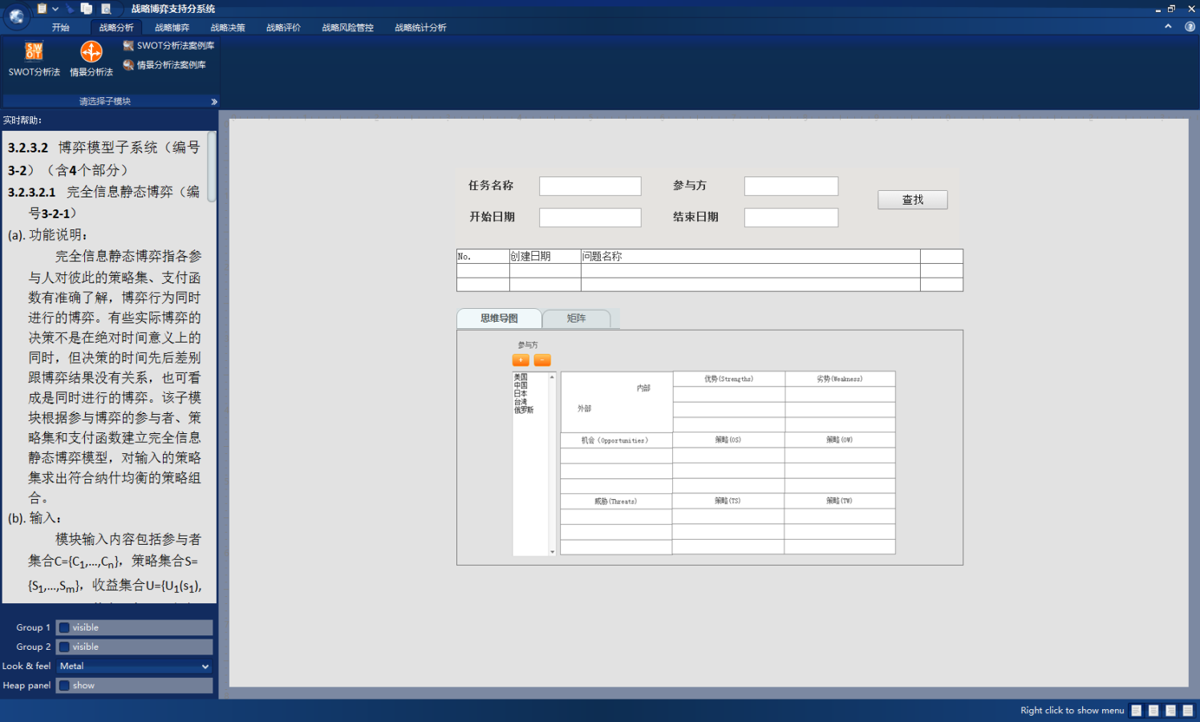
战略博弈支持分系统—战略分析子系统
*SWOT查询模块
用户可以根据任务名称、研讨时间、分析参与方查询已有的SWOT案例
1

Slide 8
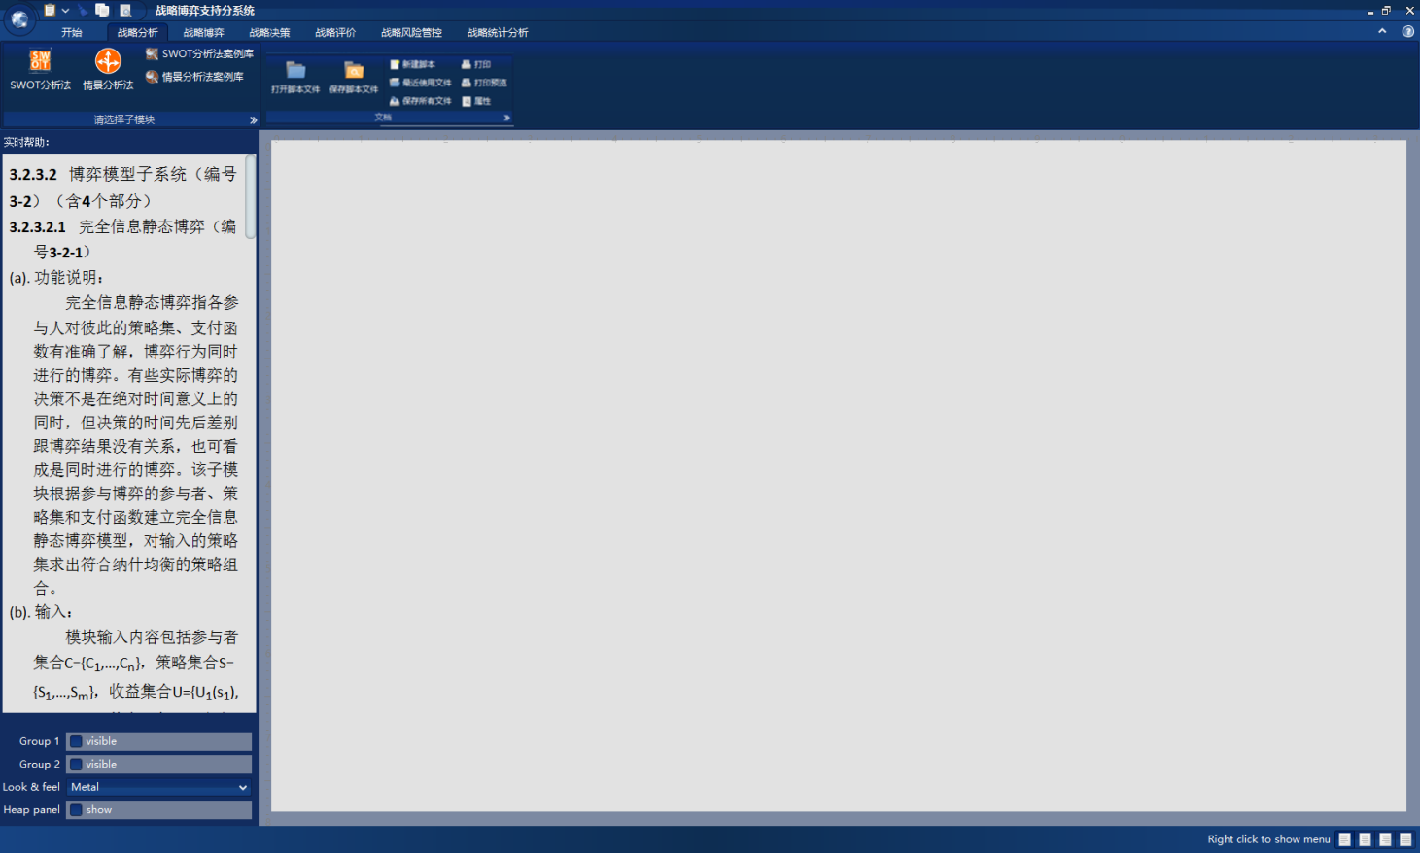
战略博弈支持分系统—战略分析子系统
*情景分析主界面
按钮分组如下：
A.分析任务操作：新建分析任务、保存分析任务、最近分析任务等。
A

Slide 9
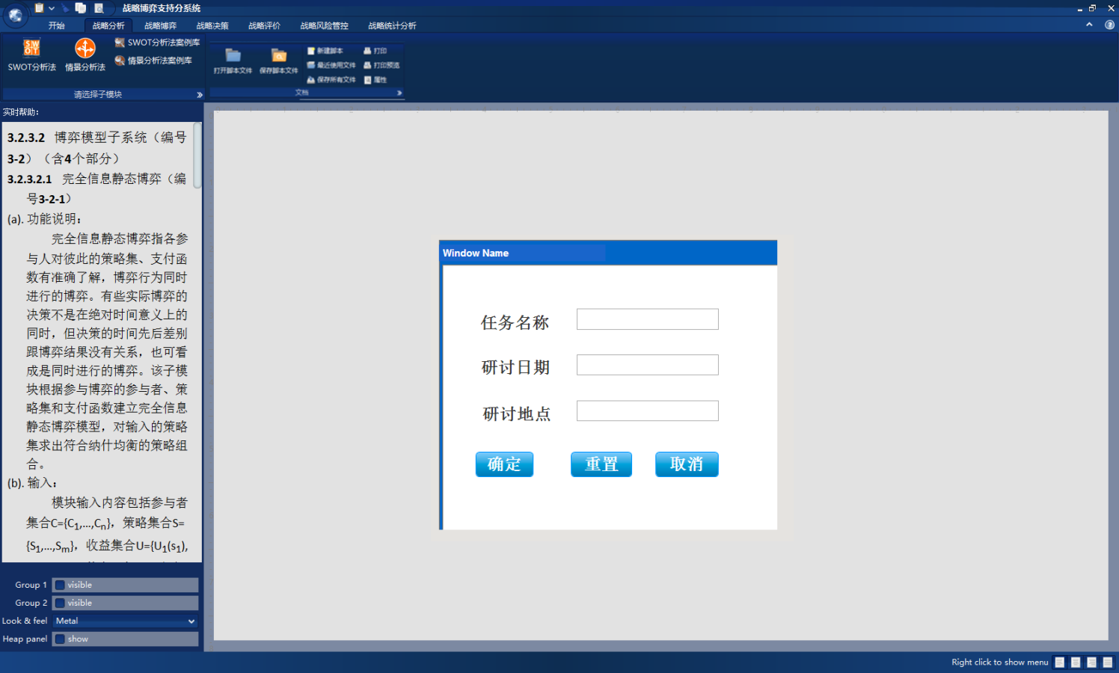
战略博弈支持分系统—战略分析子系统
*新建情景分析任务界面
新建情景信息分析任务所需输入的信息：任务名称、研讨时间、研讨地点

Slide 10
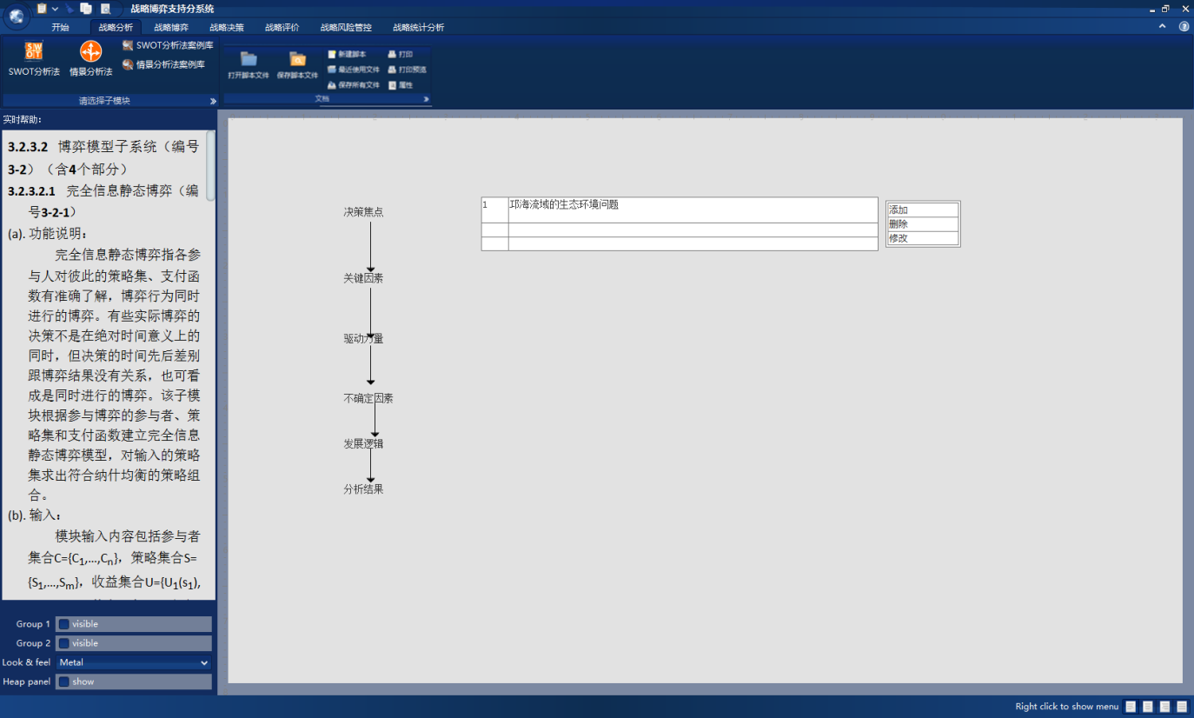
战略博弈支持分系统—战略分析子系统
步骤1：录入决策焦点

Slide 11
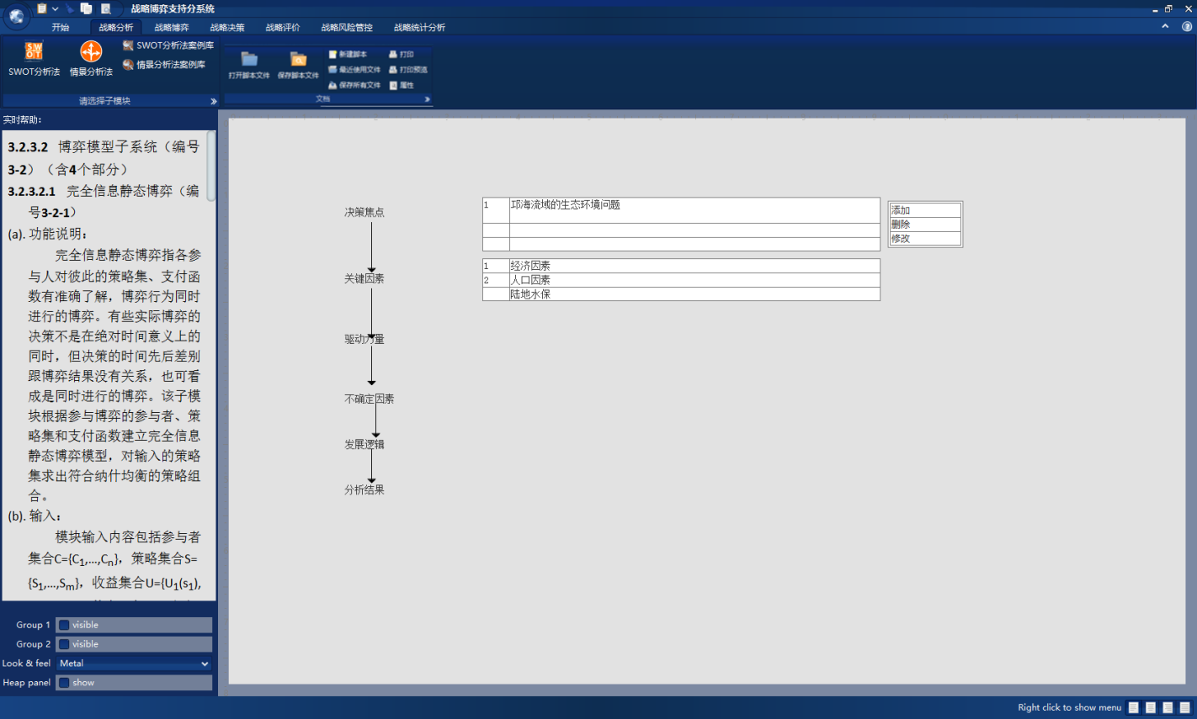
战略博弈支持分系统—战略分析子系统
步骤2：录入关键因素

Slide 12
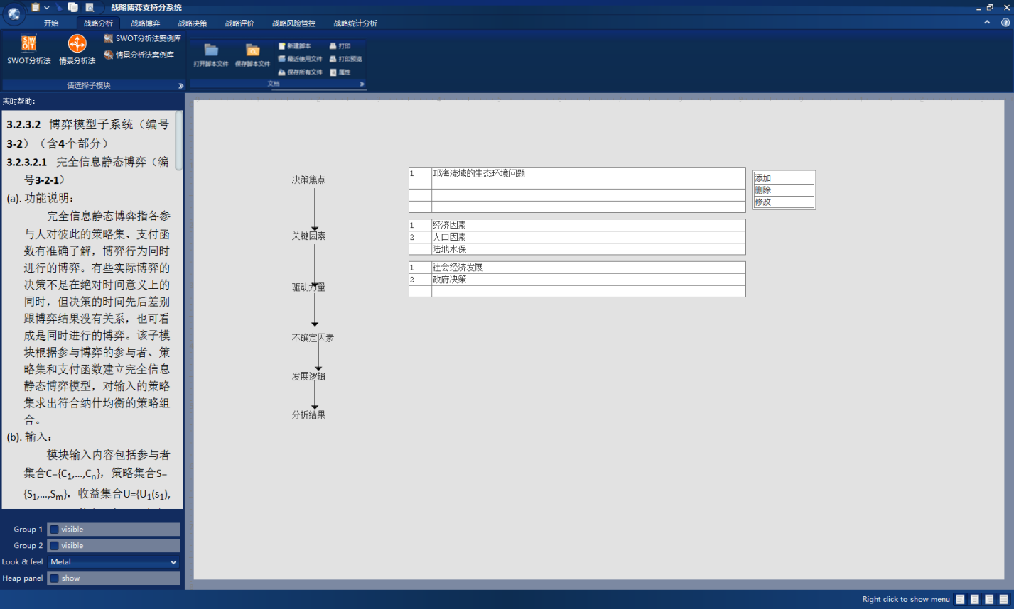
战略博弈支持分系统—战略分析子系统
步骤3：录入驱动力量

Slide 13

战略博弈支持分系统—战略分析子系统
步骤4：录入不确定因素

Slide 14
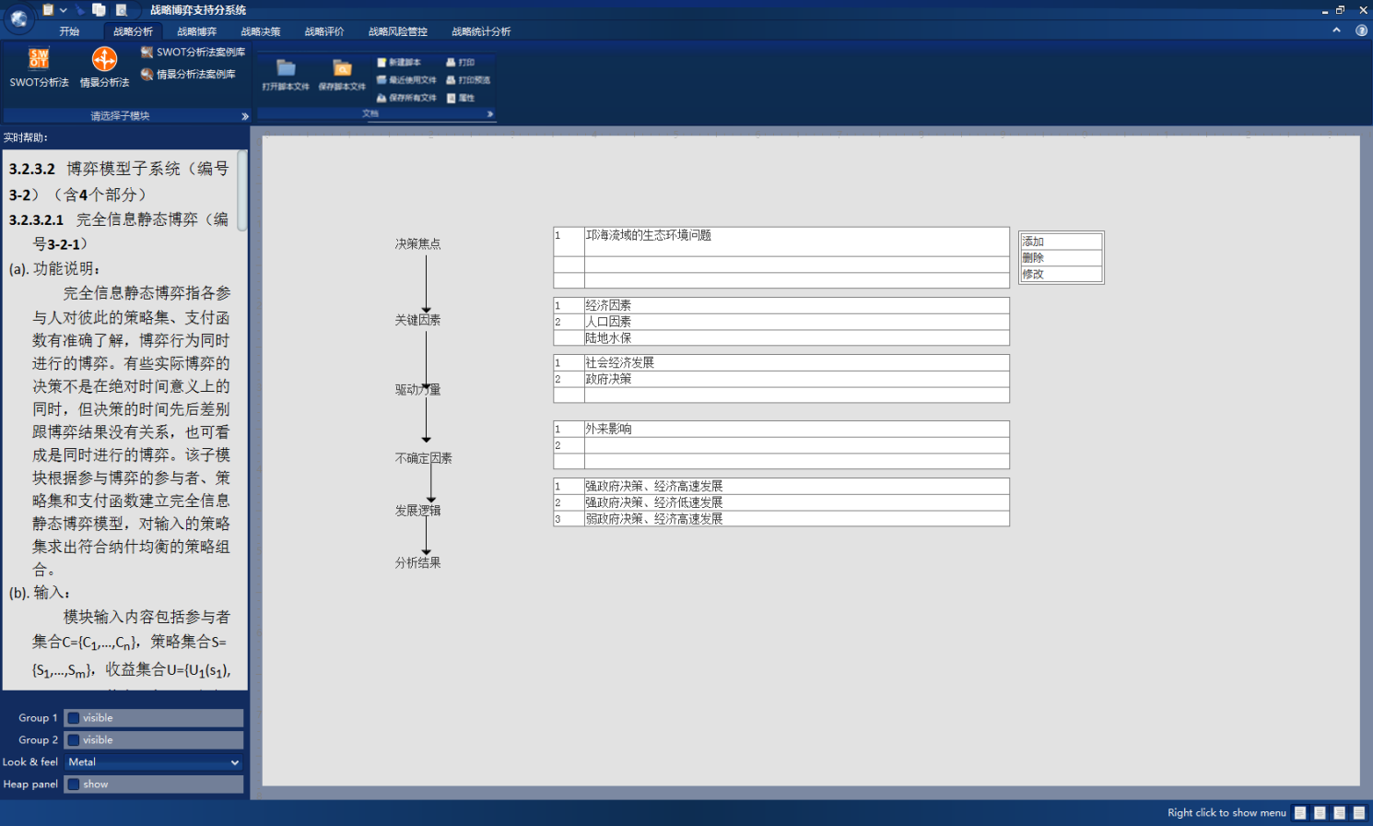
战略博弈支持分系统—战略分析子系统
步骤5：录入发展逻辑

Slide 15
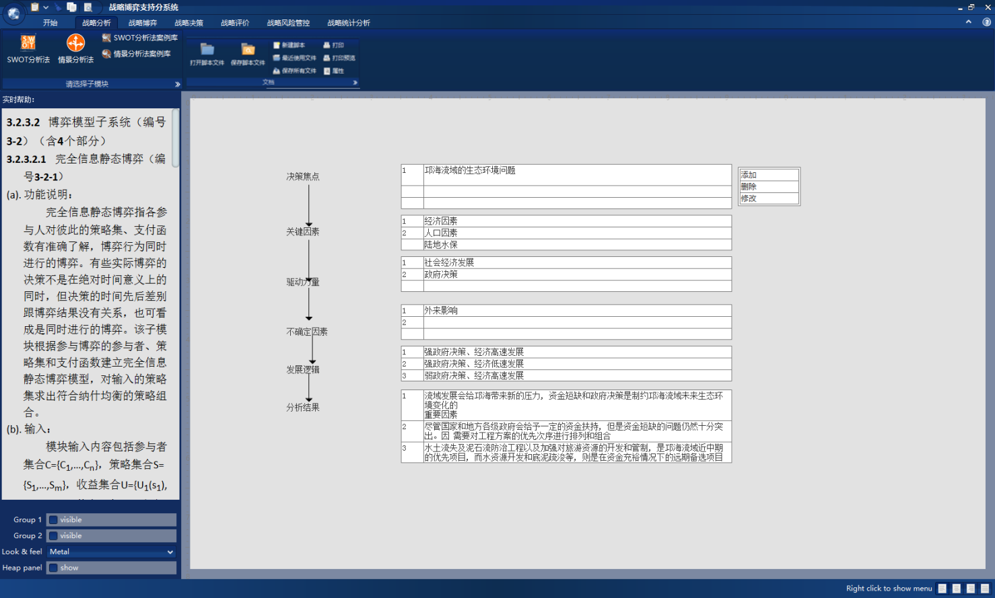
战略博弈支持分系统—战略分析子系统
步骤6：录入分析结果

Slide 16
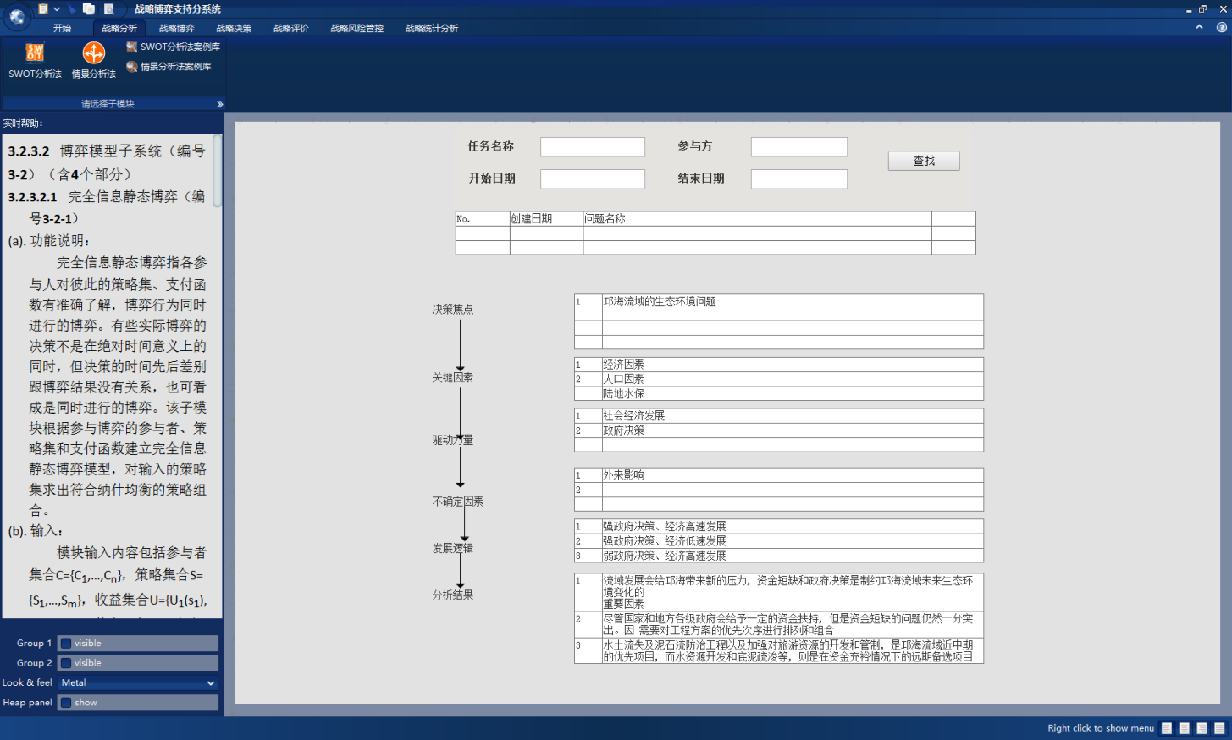
战略博弈支持分系统—战略分析子系统
*情景分析查询模块
用户可以根据任务名称、研讨时间、分析参与方查询已有的情景分析法案例
1

